Slide 1

Měním, měním, ale nedaří se ?
Vratislav Sedlák

Slide 2
Kdy měnit ?
Nesplnění podmínek úhrady
16 T – XOLAIR
12 M - ostatní
Exacerbace, QoL
Co je vlastně akceptovatelná odpověď na léčbu

Slide 3
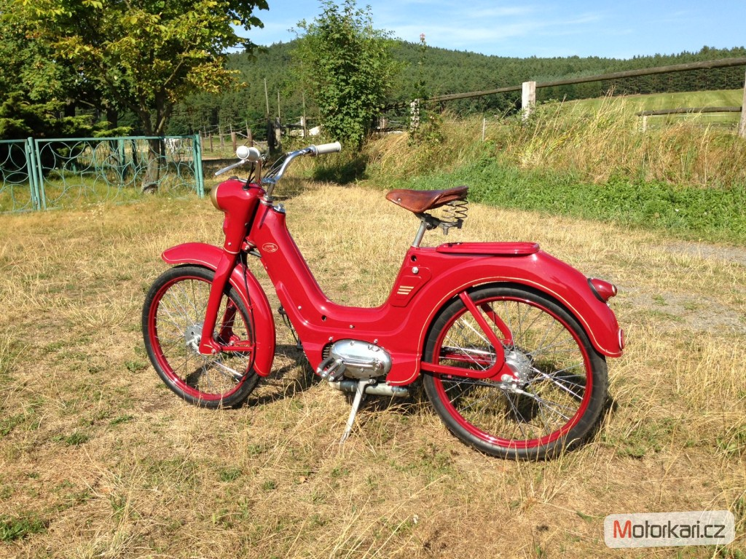

P.Č. 1971
Nekuřák, bez profesních rizik
Astma vzniklé v dospělosti (18 let)
Alergický fenotyp – trávy, kočka, pes, aspergillus, léky 0
Eozinofilní zánět - FeNO vstupně 29 ppb
FEV1 u alergologa 60% n.h., BD test pozitivní
Časté exacerbace při dobré compliance pacienta
Akutní návštěvy na pohotovosti na interně
Od 2014 - trvalá kortikoterapie 8 a 4 mg ob den​

Slide 4

Péče v centru
Průkaz GERD (EERCHJ) - PPI, prokinetika
HRCT v normě - airtrapping, TLCO 75%
Není OSA
ORL CR bez polypů
Léčba OK (flu 2000/sal, tio, teo, LTE4i, AH)
Bez jiných komorbidit
SABA abuser – 12x/den
AEC 400, IgE 220, spec.IgE kočka, pes, roztoči, pyly

Slide 5

Biologická léčba - 1 - reslizumab
klinická studie - první rok
OKS beze změn, 5x AE (1x hospitalizace)
Klinická studie - druhý rok
OKS vysazeny, 2x AE, zlepšení QoL
AEC 0, FeNO 15 ppb
Open label program - ukončeno :-(
Opět návrat k OKS, časté AE
1

Slide 6

Druhé biologikum - omalizumab
start 02-2014, stop 10-2016
první rok skvělý - vysazení OKS
trvají občasná zhoršení cca 1x měsíčně (3 dny OKS)
druhý rok - ztráta efektu
celkem 6x AE - jen ambulantně, bez trvalé OKS
třetí rok – ztráta efektu
celkem 3x AE, proto STOP, návrat k OKS
eozinofilní markery stacionární - AEC 0, FeNO 30-65
2

Slide 7

Třetí biologikum - mepolizumab
start 01-2017, stop 02-2018
první měsíce subj. efekt – ale to bylo i u předchozích
zcela bez efektu na exacerbace
AE 6x - duben, červen, červenec, říjen (infuze), listopad, leden
bez nutnosti trvalé OKS léčby
AEC 0, FeNO 30-50
RTG nic, spirometrie v progresi – FEV1 30-40%, BD negativní
ORL bez polypů
3

Slide 8

Čtvrté biologikum - benralizumab
start 05-2018 - stop 11-2023
první rok léčby - vysazeny OKS, AKT 9..14
AE 5x ambulantně
druhý rok léčby - bez OKS
AE 3x amb + AE 2x hospitalizace !
třetí rok léčby - bez OKS
AE 1x hospitalizace !, občas OKS na 3 dny
čtvrtý rok léčby - bez OKS
AE 3x + 1x AE hospitalizace !, občas OKS 1 den
pátý rok léčby - bez OKS​
AE 1x + 1x AE hospitalizace
4

Slide 9
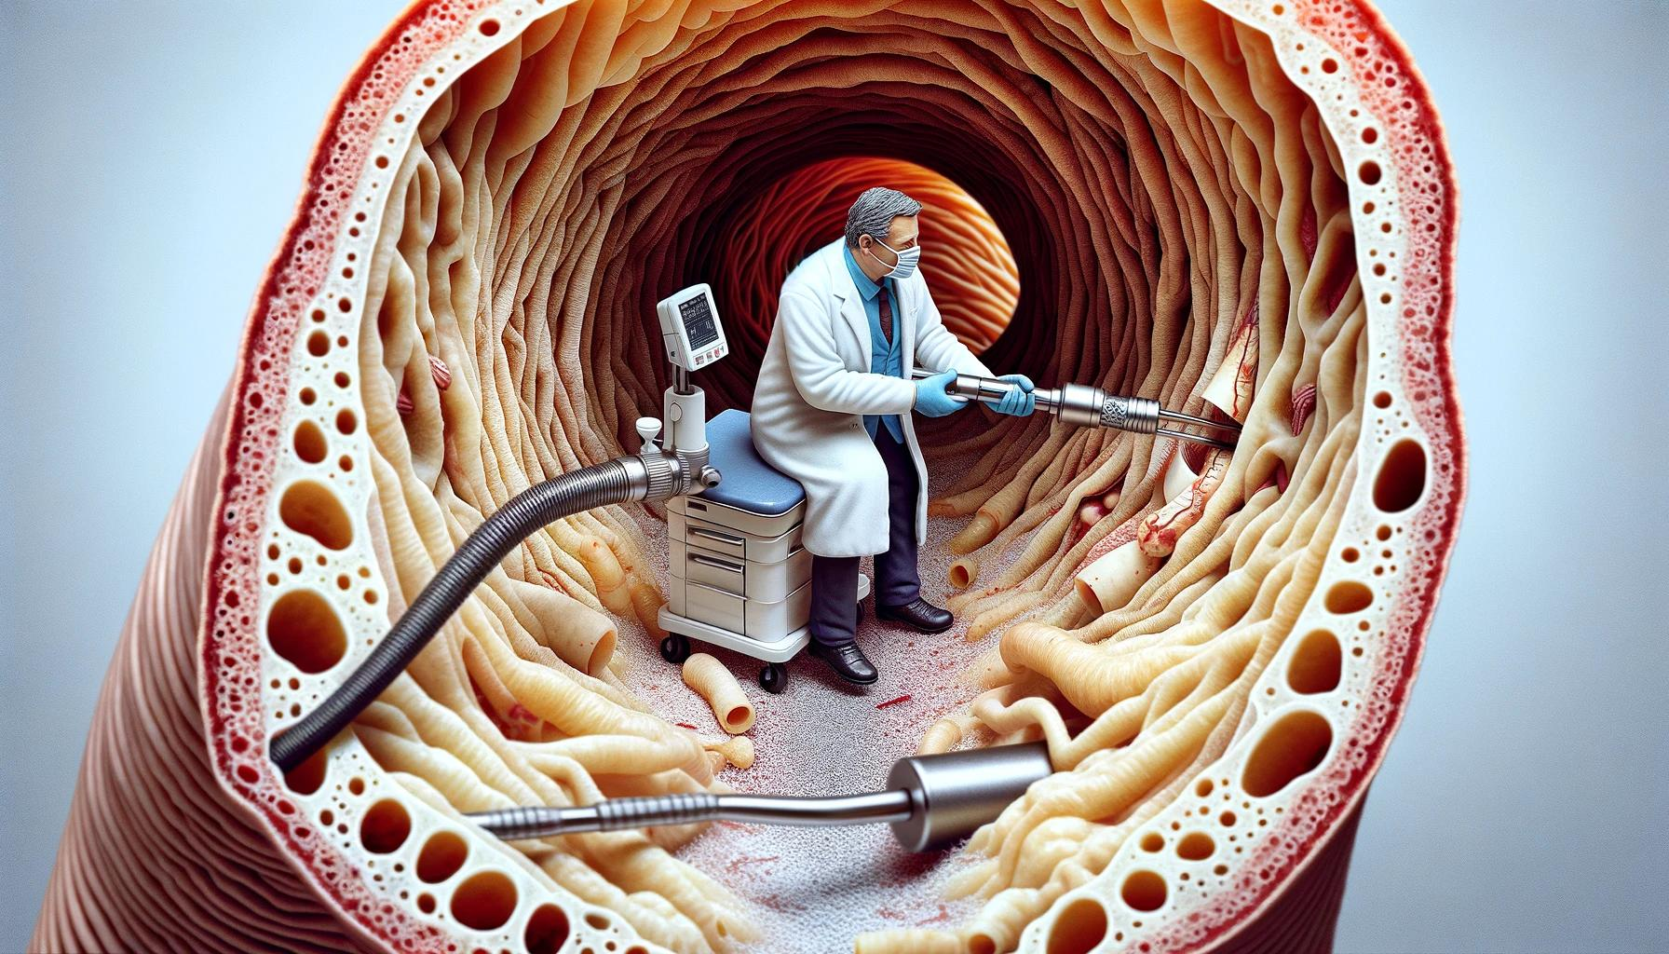
Páté biologikum - tezepelumab
Par 16
Start 11-2023
FEV1 52%, ACT 9, FeNO 21 ppb, AEC 0
Bez OKS
AE 11-2023 – za hospitalizace
2x AE ambulantně
RTG OK, ORL OK

Slide 10
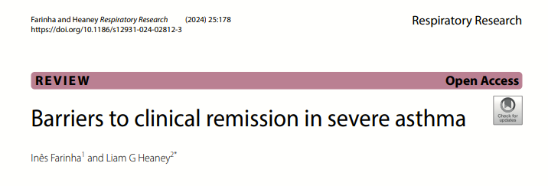
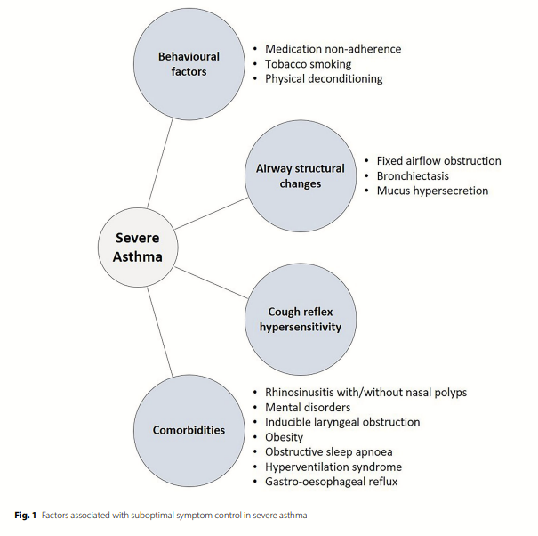
Proč ?
Pozdní intervence biologiky - ireverzibilní obstrukce
Časté infekce spouštěčem ?
Fenotypování exacerbací - musí mít OKS?
Vliv komorbidit
Role behaviorální terapie
TTT - targeting treatable traits

